Slide 1

UE 219 – Mini projet
Groupe 1
Projet Agence immobilière

Slide 2

Objectif du projet
Une interface sur laquelle un utilisateur puisse s’enregistrer pour :
Accéder à des annonces immobilières
Poster des annonces

Slide 3


Fonctionnement général
Utilisation de GitHub et de Bootstrap
Gain de temps sur la gestion du travail en groupe
Gain de temps sur le développement des pages d’interface (CSS et JS)

Slide 4

Arborescence des fichiers
Fichier “vues”: contient les pages d’interface visibles par l’utilisateur
Fichier “lib” : contient les fichiers externes php
Fichiers “js” : contient les fichiers js génrés par Boostrap
Fichiers “css”: contient les fichiers css générés par Boostrap

Slide 5
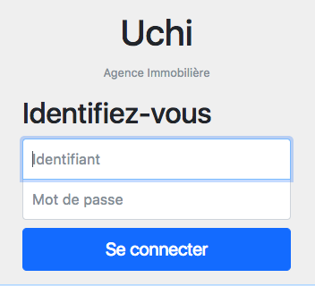
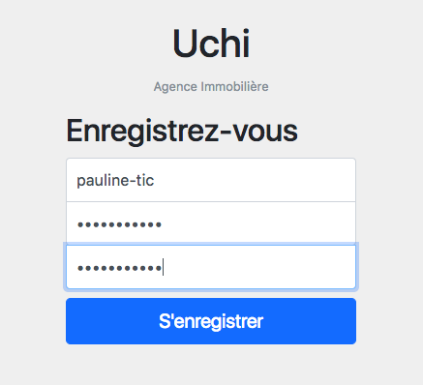
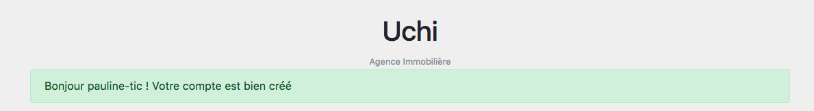
Avancée du projet

